Slide 1


DEUTSCH
5.KLASSE
THEMA DER STUNDE:
Ein Brief

Slide 2
PLAN DER STUNDE:
Kontrolle der selbständige Arbeit
Wir lesen den Brief
Wir machen Übungen
Arbeit an der Grammatik
Aufgabe für selbstständige Arbeit

Slide 3
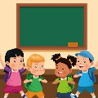
Kontrolle der Aufgabe für selbständige Arbeit
Bilden Sie die Sätze!
Muster: Du (machen) gern ... Du machst gern Einkäufe.
Ich kaufe gern Schokolade.
Ich esse gern Bonbon.
Ich singe gern Lied.
Ich male gern Bild.
Er erzählt gern Märchen.
Wir spielen gern Fußball.

Slide 4
Raten Sie!
Wer ist das?
Guten Tag ihr liebe Leute,
Viele Briefe bringe ich heute,
Komme in ein jedes Haus,
Trage alle Briefe aus.
d | e | r |  | B | r | i | e | f | t | r | ä | g | e | r

Slide 5
Der Dialog

Slide 6

Der Brief
Lieber Alex,
wie geht es dir? Mir geht es gut.
Die Winterferien sind zu Ende. Ich und meine Freunde haben in den Ferien viel Interessantes gesehen. Wir haben eine Fahrt gemacht. Diese Fahrt war sehr schön. Wir waren in Taschkent, in Samarkand und in Chiwa. In Chiwa waren wir zwei Tage. In Samarkand sind wir drei Tage länger geblieben. Chiwa ist nicht groß. Samarkand ist größer und älter als Chiwa. Und am schönsten war es in Taschkent.
Und du? Wie hast du deine Winterferien verbracht?
Schreib mir bald!
Peter.

Slide 7
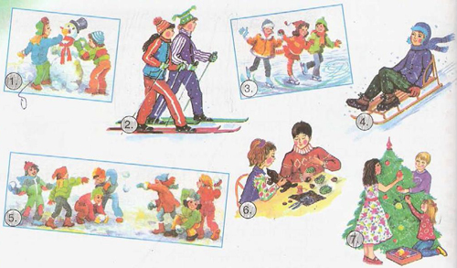
Wir machen Übung
Wir sind im Winter viel Schlittschuh gelaufen.
Wir haben viel im Hof
gespielt und einen Schneemann gebaut.
c) Wir sind gern Schi gelaufen.
d) Wir haben eine
Schneeballschlacht gemacht.
e) Auch das Rodeln hat
Spaß gemacht.
Wir haben den
Tannenbaum geschmückt.
g) Wir haben Neujahrsgeschenke gebastelt.
b
e
c
a
g
d
f

Slide 8
Der Brief
Beantworten Sie die Fragen!
Wer hat Brief geschrieben?
Wie hat Peter seine Winterferien verbracht?
Wo war er?
Peter hat Brief geschrieben.
Peter hat seine Winterferien interessant verbracht.
Peter war in Taschkent, in Samarkand und in Chiwa.

Slide 9
Der Brief
Beantworten Sie die Fragen!
Welche Stadt ist größer: Samarkand oder Chiwa?
Welche Stadt ist am schönsten?
Wie viele Tage waren die Kinder in Chiwa?
Samarkand ist größer als Chiwa.
Taschkent ist am schönsten.
Die Kinder waren zwei Tage in Chiwa.

Slide 10
Grammatik
Das Adjektiv
Das Adjektiv bezeichnet ein Merkmal, eine Eigenschaft eines Gegenstandes.
Das Adjektiv hat drei Steigerungsstufen.
Das sind Positiv, Komparativ und Superlativ.
Der Positiv ist die gleiche Eigenschaft der Gegenstände.
z.B.: Das Zimmer ist breit.

Slide 11
Grammatik
Der Komparativ bezeichnet einen höheren oder geringeren Grad der Eigenschaft.
Das Adjektiv bekommt dabei die Endung -er.
z. B.: klein — kleiner, schön — schöner,
breit — breiter.
Islom ist stärker als Ilhom.
Der Superlativ bezeichnet den höchsten Grad der Eigenschaft. Man bildet den Superlativ vom Positiv mit Hilfe des Suffixes — (e) st.
z.B.: Karin ist die fleißigste Schülerin in der Klasse.
Dieses Bild ist am schönsten.

Slide 12
Grammatik
Die meisten Adjektive mit dem Stammvokal a, o, u bekommen im Komparativ und Superlativ den Umlaut
z.B jung – jünger – am jüngsten
kurz – kürzer – am kürzesten

Slide 13
Grammatik
Einige Adjektive bilden die Steigerungsstufen unregelmäßig
gut – besser –am besten
viel – mehr – am meisten
gern – lieber – am liebsten
bald – eher – am ehesten

Slide 14
Wir machen Übung
1. das Buch — dick;
Dieses Buch ist dick, jenes Buch ist dicker.
2. der Ball — klein;
3. die Tasche — gut;
4. das Foto — alt;
Dieser Ball ist klein, jener Ball ist kleiner.
Diese Tasche ist gut, jene Tasche ist besser.
Dieses Foto ist alt, jenes Foto ist älter.

Slide 15
Wir machen Übung
5. das Lineal — lang;
6. das Tier — stark;
7. der Clown — lustig;
8. der Film — interessant
Dieses Lineal ist lang, jenes Lineal ist länger.
Dieses Tier ist stark, jenes Tier ist stärker.
Dieser Clown ist lustig, jener Clown ist lustiger.
Dieser Film ist interessant, jener Film ist interessanter.

Slide 16
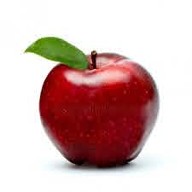
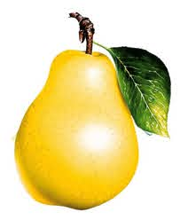
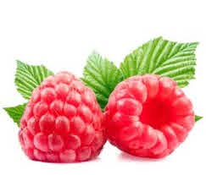


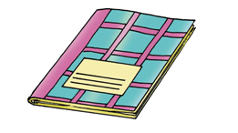
Wir machen Übung
Vergleichen Sie!
süß
Die Beere ist süß, der Apfel ist süßer, die Birne ist am süßesten.
dick
Das Heft ist dick, das Buch ist dicker, das Wörterbuch ist am dicksten.

Slide 17
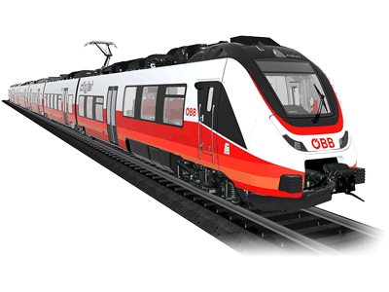
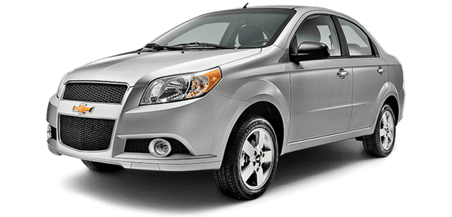
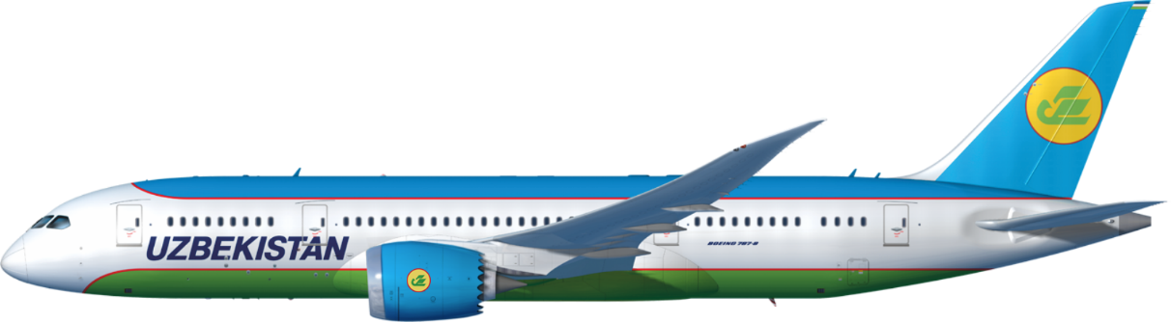
Grammatik
schnell
Das Auto ist schnell, der Zug ist schneller, das Flugzeug ist am schnellsten.

Slide 18
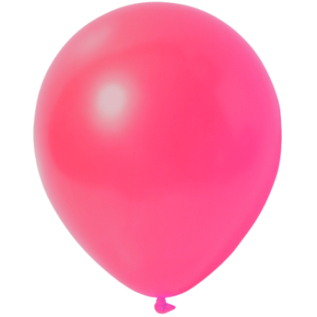
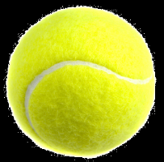
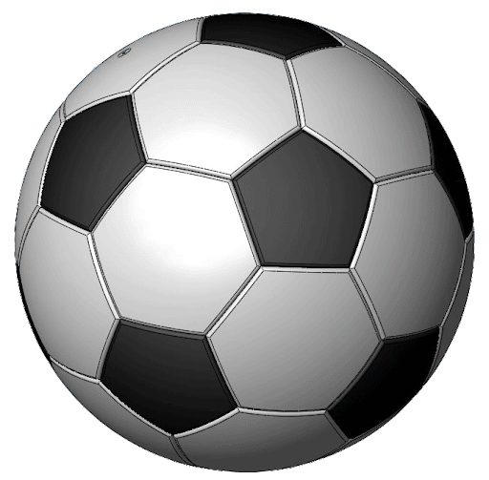
Grammatik
leicht
Der Fußball ist leicht, der Tennisball ist leichter, der Luftballon ist am leichtesten.

Slide 19
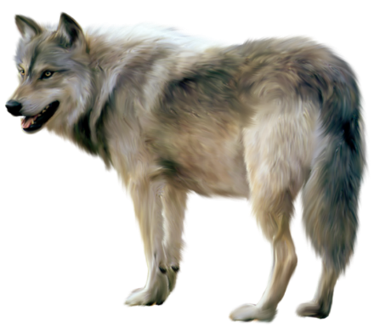
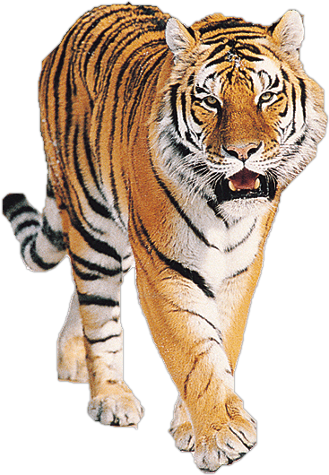
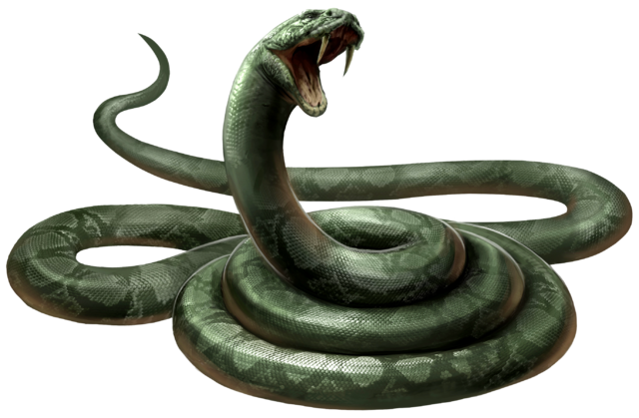
Grammatik
gefährlich
Die Schlange ist gefährlich, der Wolf ist gefährlicher, der Tiger ist am gefährlichsten.

Slide 20
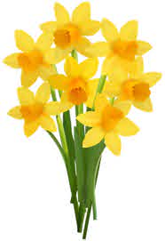
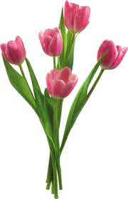
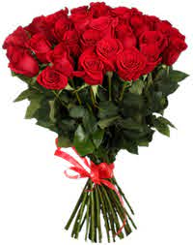
Grammatik
schön
Die Narzissen sind schön, die Tulpen sind schöner, die Rosen sind am schönsten.

Slide 21
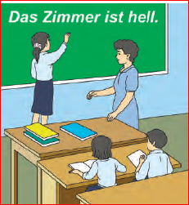
Aufgabe für selbstständige Arbeit
Übung 4, Seite 59
Ergänzen Sie folgende Sätze!

Slide 22
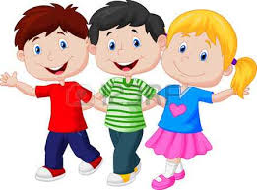
Ende der Stunde
Unsere Stunde ist zu Ende
Danke für Aufmerksamkeit!
Auf Wiedersehen!

